Slide 1
웹 개발자 부트캠프 과정
CodingOn

Slide 2
예외 처리

Slide 3
예외처리
컴파일 오류와 다름!
  컴파일 오류는 문법에 맞지 않게 작성된 코드가 있을 때 발생
  컴파일 할 때 발견되기 때문에 코드가 실행조차 되지 않음.
예외란 프로그램 실행 중에 의도치 않는 결과가 나오는 것을 의미
예외를 처리하고 방지하는 것 -> 예외처리

Slide 4
예외가 발생하는 경우
숫자를 0 으로 나누는 경우 (ArithmeticException)
배열의 인덱스 범위를 벗어나는 경우 (ArrayIndexOutOfBoundsException)
정수를 입력받도록 작성한 코드에 문자열을 입력한 경우 (InputMismatchException)
  import 필요
  import java.util.InputMismatchException;
참조 변수가 null인 상태에서 필드나 메소드에 접근한 경우 (NullPointerException)

Slide 5
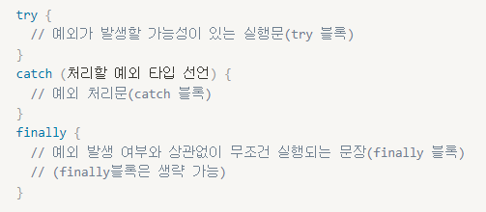
try-catch-finally
문법

Slide 6

예외 발생

Slide 7
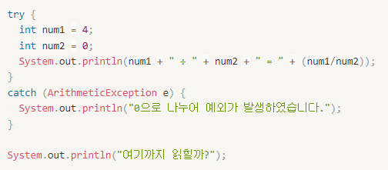
예외 처리

Slide 8
실습. Java 예외처리 실습
[코딩온] Java, Spring 강의 클릭
  ➡ [Java 예외처리 실습] 커리큘럼 클릭
  ➡ [1~3번 문제] 진행

